Slide 1
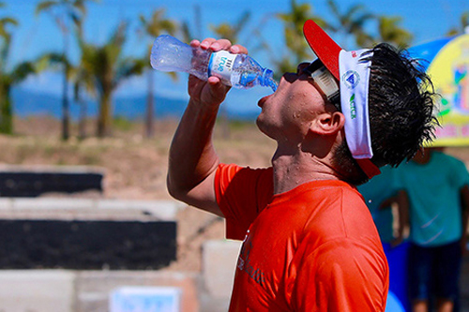
(?) Tại sao cần bổ sung nước trong quá trình luyện tập thể dục, thể thao?
Trong quá trình luyện tập thể dục, thể thao, cơ thể tăng cường chuyển hóa sinh ra nhiệt nên sẽ tăng tiết mồ hôi để tỏa nhiệt (lượng nước đào thải ra nhiều hơn bình thường). Đồng thời, nước có vai trò vô cùng quan trọng đối với hoạt động sống của cơ thể. Do đó, để đảm bảo các hoạt động sống của cơ thể được diễn ra bình thường, cần bổ sung nước trong quá trình luyện tập thể dục, thể thao để đảm bảo cơ chế cân bằng giữa lượng nước lấy vào với lượng nước cơ thể sử dụng và đào thải ra ngoài.
Mồ hôi là một trong số những sản phẩm bài tiết của cơ thể.

Slide 2
TIẾT 19 – BÀI 33
MÔI TRƯỜNG TRONG CƠ THỂ VÀ HỆ BÀI TIẾT Ở NGƯỜI
Nội dung :
I – Môi trường trong cơ thể
II- Hệ bài tiết

Slide 3
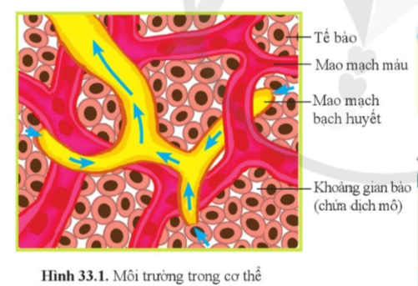
I- MÔI TRƯỜNG TRONG CƠ THỂ.
TIẾT 19 – BÀI 33
MÔI TRƯỜNG TRONG CƠ THỂ VÀ HỆ BÀI TIẾT Ở NGƯỜI
1. Khái niệm môi trường trong.
Tế bào
Mao mạch máu
Mao mạch bạch huyết
Khoảng gian bào ( chứa dịch mô)
(?) Xác định trên hình thành phần của môi trường trong cơ thể? Nêu mối quan hệ giữa các thành phần đó.

- Môi trường trong cơ thể bao gồm máu, nước mô và bạch huyết.

Slide 4
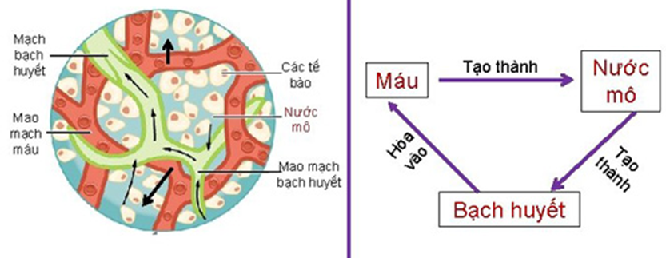
I- MÔI TRƯỜNG TRONG CƠ THỂ.
TIẾT 19 – BÀI 33
MÔI TRƯỜNG TRONG CƠ THỂ VÀ HỆ BÀI TIẾT Ở NGƯỜI
1. Khái niệm môi trường trong.

- Mối quan hệ: huyết tương trong máu đi ra khỏi mao mạch vào khoảng không giữa các tế bào tạo thành nước mô, nước mô thực hiện quá trình trao đổi chất với tế bào sau đó đổ vào mạch bạch huyết tạo thành bạch huyết, bạch huyết trở về tim hòa vào trong máu.

Slide 5
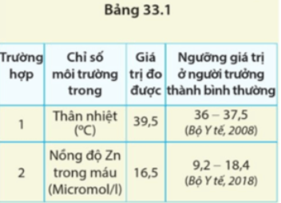

Cho biết trường hợp nào dưới đây có chỉ số môi trường trong mất cân bằng?
- Trường hợp 1 có chỉ số môi trường trong mất cân bằng.
- Giải thích: Thân nhiệt có ngưỡng giá trị ở người trưởng thành bình thường là 36 – 37,5 ºC. Trong khi, người ở trường hợp 1 có giá trị đo được là 39,5ºC, cao hơn nhiều so với ngưỡng bình thường. Điều này báo hiệu sự mất cân bằng môi trường trong cơ thể về điều kiện nhiệt độ
(?) Thế nào là cân bằng môi trường trong cơ thể?
- Những tính chất vật lí, hóa học của môi trường trong như nhiệt độ, huyết áp, pH, thành phần chất tan… dao động quanh một giá trị nhất định gọi là cân bằng môi trường trong cơ thể.

Slide 6
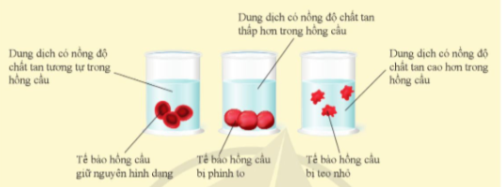
2. Vai trò của sự duy trì ổn định moi trường trong cơ thể.
Quan sát thí nghiệm, cho biết ảnh hưởng của thành phần môi trường trong đến hoạt động của tế bào, vai trò của môi trường trong cơ thể?

Slide 7
2. Vai trò của sự duy trì ổn định moi trường trong cơ thể.
- Ảnh hưởng của thành phần môi trường đến hoạt động của tế bào: Nếu thành phần của môi trường trong được duy trì ổn định sẽ đảm bảo cho tế bào hoạt động bình thường. Ngược lại, khi môi trường trong bị mất cân bằng sẽ gây nên sự rối loạn trong hoạt động của các tế bào, thậm chí gây chết tế bào.

Slide 8
2. Vai trò của sự duy trì ổn định moi trường trong cơ thể.

- Vai trò của môi trường trong cơ thể: Môi trường trong có vai trò giúp cho tế bào thường xuyên liên hệ với môi trường ngoài trong quá trình trao đổi chất, qua đó, giúp tế bào và cơ thể hoạt động bình thường.

Slide 9
2. Vai trò của sự duy trì ổn định moi trường trong cơ thể.
Một người phụ nữ 28 tuổi có kết quả một chỉ số xét nghiệm máu thể hiện ở bảng sau, em hãy nhận xét các chỉ số này. Theo em, người này cần chú ý gì trong khẩu phần ăn?
Kết quả xét nghiệm máu:
Chỉ số | Kết quả thí nghiệm | Ngưỡng giá trị ở người trưởng thành bình thường
Glucose (mmol/l) | 7,4 | 3,9 – 5,6
Uric acid (mg/l) | 5,6 | Nam: 2,5 – 7 Nữ: 1,5 – 6,0

Slide 10
Nhận xét chỉ số xét nghiệm máu của người phụ nữ trên:
+ Về chỉ số glucose trong máu: Chỉ số glucose trong máu của người này là 7,4 mmol/L, cao hơn nhiều so với mức bình thường → Người này có nguy cơ cao là đã mắc bệnh tiểu đường.
+ Về chỉ số uric acid trong máu: Chỉ số uric acid trong máu của người này là 5,6 mg/dl, vẫn nằm trong ngưỡng bình thường.
- Vì người này có nguy cơ cao là đã mắc bệnh tiểu đường → Khẩu phần ăn của người này cần chú ý phải cung cấp cho cơ thể một lượng đường ổn định và hài hòa. Cụ thể: điều chỉnh chế độ ăn ít tinh bột, hạn chế các loại thực phẩm có lượng đường cao như hoa quả sấy, kem tươi, sirô, các loại nước uống có gas,…; hạn chế dầu mỡ; bổ sung các loại thực phẩm giàu chất xơ;… đồng thời, nên chia khẩu phần ăn thành nhiều bữa trong ngày để tránh tình trạng đường huyết tăng đột ngột.

Slide 11
II/ HỆ BÀI TIẾT
1/ Chức năng của hệ bài tiết.
Đọc SGK kết hợp kiến thức đã học, em hãy cho biết chức năng của hệ bài tiết?

Slide 12

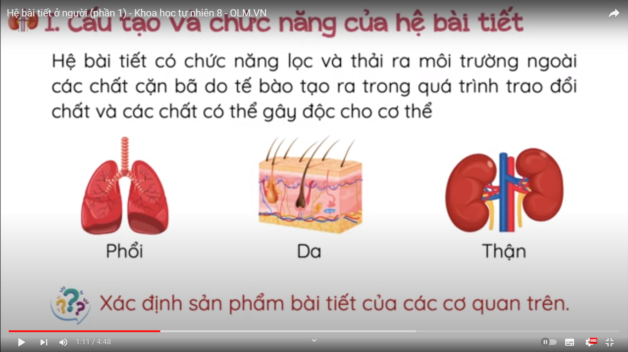
II/ HỆ BÀI TIẾT
1/ Chức năng của hệ bài tiết.
- Bài tiết là quá trình lọc và thải các chất dư thừa, chất độc hại sinh ra do quá trình trao đổi chất của cơ thể. Hoạt động bài tiết đảm bảo ổn định môi trường trong cơ thể.

Slide 13
HOẠT ĐỘNG NHÓM
1. Nêu sản phẩm thải chủ yếu qua phổi, thận, da?
2. Cơ quan nào đóng vai trò chủ yếu trong việc bài tiết các chất thải hòa tan trong máu?
Sản phẩm thải chủ yếu | Cơ quan bài tiết chủ yếu
Khí Carbondioxide
Nước tiểu
Mồ hôi

Slide 14
HOẠT ĐỘNG NHÓM
1. Nêu sản phẩm thải chủ yếu qua phổi, thận, da?
2. Cơ quan nào đóng vai trò chủ yếu trong việc bài tiết các chất thải hòa tan trong máu.
Sản phẩm thải chủ yếu | Cơ quan bài tiết chủ yếu
Khí Carbondioxide
Nước tiểu
Mồ hôi
Phổi
Thận
Da
- Thận thải 90% sản phẩm thải hòa tan trong máu.

Slide 15
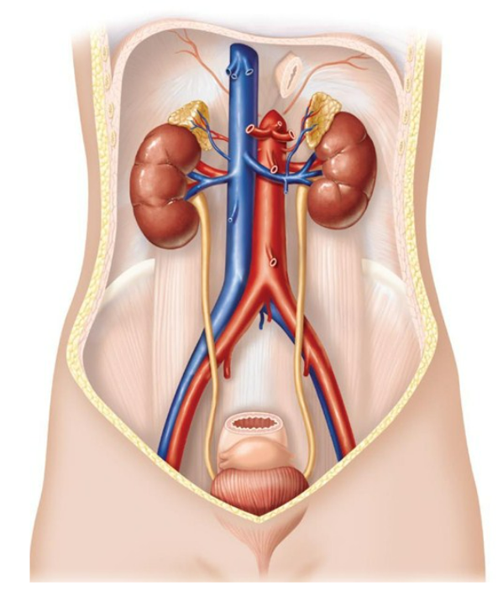
2/ Cấu tạo của hệ bài tiết nước tiểu
Kể tên các cơ quan của hệ bài tiết nước tiểu?
Thận phải
1
1
Thận trái
2
Ống dẫn
nước tiểu
Hệ bài tiết nước tiểu của cơ thể người gồm có 4 cơ quan: thận, ống dẫn nước tiểu (niệu quản), bóng đái và ống đái.
3
Bóng đái
4
Ống đái
Sơ đồ hệ bài tiết nước tiểu

Slide 16
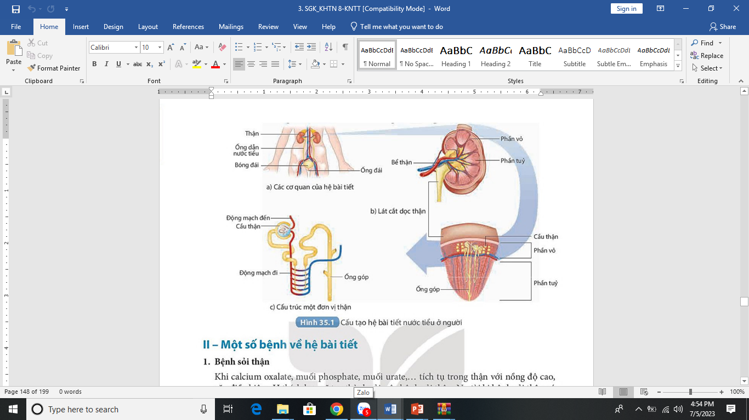
Kể tên các bộ phận chủ yếu của thận?
Các bộ phận chủ yếu của thận: phần vỏ; phần tuỷ và bể thận. Mỗi quả thận gồm nhiều đơn vị chức năng cấu tạo từ : cầu thận và ống thận

Slide 17
Em hãy cho biết cấu tạo của hệ bài tiết?

Slide 18
2/ Cấu tạo của hệ bài tiết nước tiểu
- Hệ bài tiết nước tiểu gồm: 2 quả thận, ống dẫn nước tiểu, bóng đái và ống đái. Trong đó thận là quan trọng nhất.
- Mỗi quả thận có khoảng 1 triệu đơn vị chức năng. Mỗi đơn vị chức năng được cấu tạo từ cầu thận và ống thận. Chức năng để lọc máu và hình thành nước tiểu.
+ Cầu thận: là một búi mao mạch dày đặc bám sát vào mao mạch là màng lọc có các lỗ nhỏ.
+ Nang cầu thận: túi bao ngoài cầu thận.

Slide 19
3/ MỘT SỐ BỆNH VỀ HỆ BÀI TIẾT
Em hãy kể một số bệnh của hệ bài tiết?

Slide 20
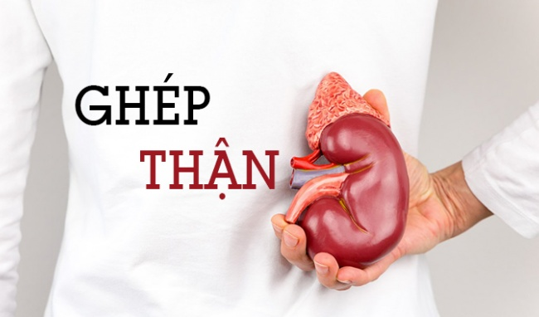
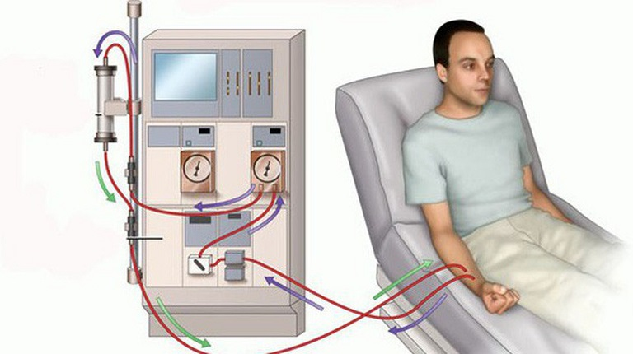
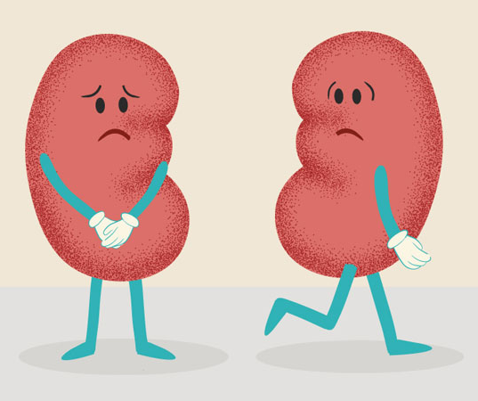

Suy thận là hiện tượng thận bị suy giảm chức năng.
CHẠY THẬN
Người bị suy thận giai đoạn cuối nếu muốn duy trì sự sống sẽ cần phải chạy thận hoặc ghép thận

Slide 21
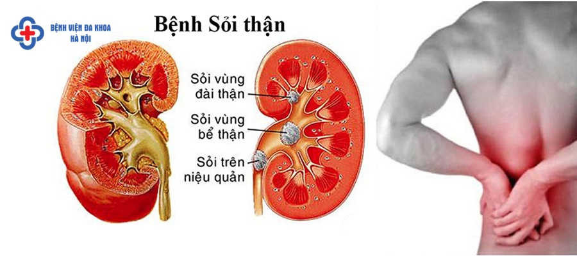

Slide 22
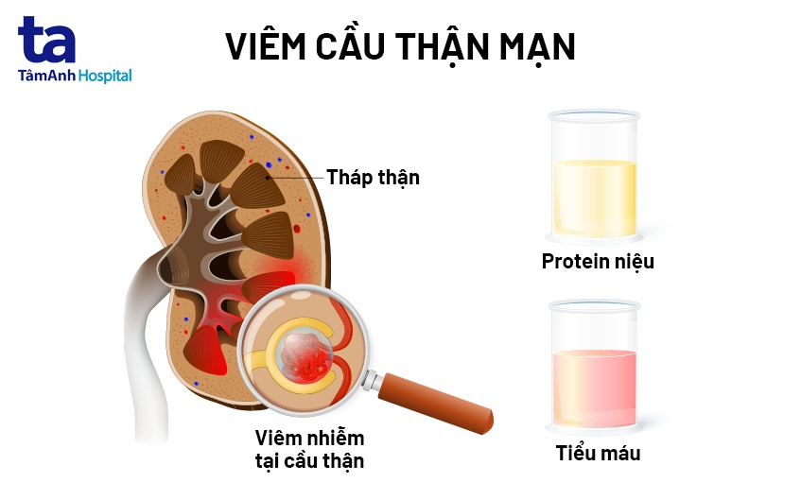

Slide 23
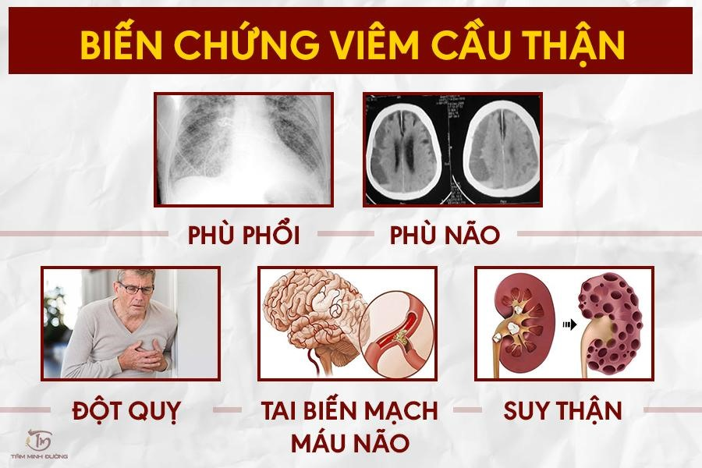

Slide 24
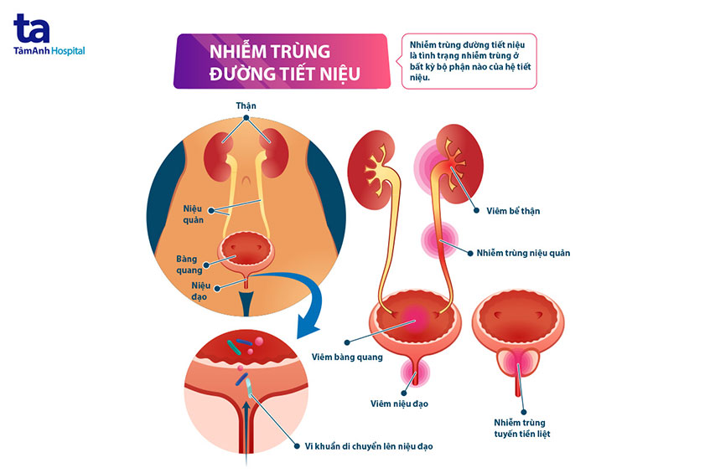

Slide 25
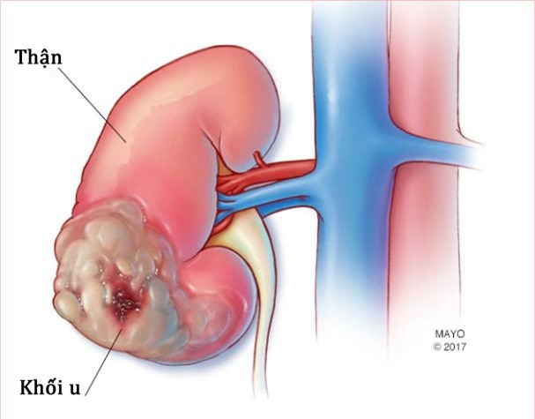
UNG THƯ

Slide 26
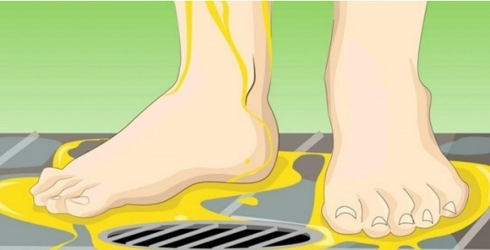
TIỂU KHÔNG TỰ CHỦ

Slide 27
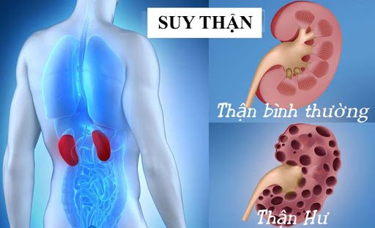

Slide 28
3/ MỘT SỐ BỆNH VỀ HỆ BÀI TIẾT
HOẠT ĐỘNG NHÓM
Tên bệnh | Nguyên nhân | Triệu chứng | Phòng bệnh
Bệnh sỏi thận
2. Bệnh viêm cầu thận
3. Bệnh suy thận

Slide 29
Tên bệnh | Nguyên nhân | Triệu chứng | Phòng bệnh
Bệnh sỏi thận | khi calcium oxalate, muối phosphate, muối urate… tích tụ trong thận với nồng độ cao gặp điều kiện pH thích hợp sẽ kết tủa tạo thành sỏi. | đau lưng, hai bên hông, tiểu són, tiểu dắt hoặc có lẫn máu trong nước tiểu. | uống đủ nước, ăn hợp lí.
2. Bệnh viêm cầu thận | do liên cầu khuẩn gây nên | phù nề, tăng huyết áp, thiếu máu, có lẫn máu trong nước tiểu. | tránh nhiễm khuẩn, điều trị các ổ viêm amidan, sâu răng.
3. Bệnh suy thận | có nhiều nguyên nhân khác nhau như cao huyết áp, đái tháo đường… | buồn nôn, mệt mỏi, mất ngủ, phù nề, huyết áp cao. | phòng tránh các bệnh lí khác về thận, duy trì huyết áp ổn định, bảo vệ cơ thể để tránh hiện tượng mất máu.

Slide 30
3/ MỘT SỐ BỆNH VỀ HỆ BÀI TIẾT
Có nhiều bệnh liên quan đến hệ bài tiết nước tiểu: Sỏi thận, viêm cầu thận, suy thận..
- Nguyên nhân: do nhiễm khuẩn; thói quen ăn uống, sinh hoạt không lành mạnh.
- Để bảo vệ hệ bài tiết nước tiểu cần:
+ Thường xuyên giữ vệ sinh cơ thể cũng như vệ sinh hệ bài tiết nước tiểu
+ Khẩu phần ăn uống hợp lý
+ Khi muốn đi tiểu thì nên đi ngay, không nên nhịn lâu.

Slide 31
HOẠT ĐỘNG NHÓM
Đọc thông tin trong bảng 35.1 và đề xuất biện pháp phù hợp để bảo vệ hệ bài tiết rồi hoàn thành bảng theo mẫu bảng 35.1
Thói quen | Nguy cơ xảy ra | Đề xuất biện pháp
Ăn quá mặn, quá chua, nhiều đường | Hệ bài tiết làm việc quá tải | ?
Không uống đủ nước | Giảm khả năng bài tiết nước tiểu | ?
Nhịn đi tiểu khi buồn tiểu | Tăng nguy cơ lắng sỏi trong hệ bài tiết | ?
Không giữ vệ sinh hệ bài tiết nước tiểu | Tăng nguy cơ viêm nhiễm hệ bài tiết nước tiểu | ?
Ăn thức ăn ôi thiu | Gây độc hại cho hệ bài tiết nước tiểu | ?

Slide 32
Thói quen | Nguy cơ xảy ra | Đề xuất biện pháp
Ăn quá mặn, quá chua, nhiều đường | Hệ bài tiết làm việc quá tải | Khẩu phần ăn uống hợp lí: Không ăn quá nhiều protein, quá mặn, quá chua, quá nhiều chất tạo sỏi.
Không uống đủ nước | Giảm khả năng bài tiết nước tiểu | Khẩu phần ăn uống hợp lí: Uống đủ nước.
Nhịn đi tiểu khi buồn tiểu | Tăng nguy cơ lắng sỏi trong hệ bài tiết | Khi muốn đi tiểu thì nên đi ngay. Không nên nhịn lâu.
Không giữ vệ sinh hệ bài tiết nước tiểu | Tăng nguy cơ viêm nhiễm hệ bài tiết nước tiểu | Thường xuyên giữ vệ sinh cho toàn cơ thể cũng như cho hệ bài tiết nước tiểu
Ăn thức ăn ôi thiu | Gây độc hại cho hệ bài tiết nước tiểu | Khẩu phần ăn uống hợp lí: Không ăn thức ăn ôi thiu và nhiễm chất độc hại.

Slide 33
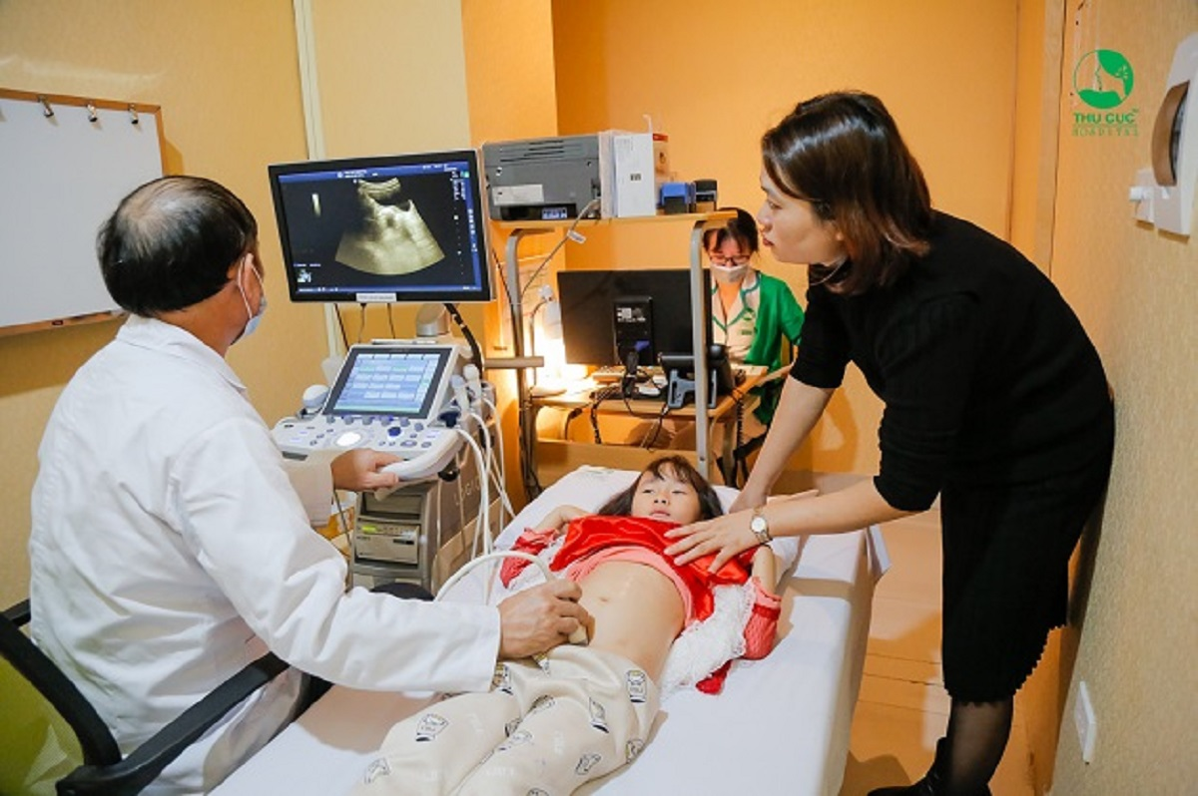

Khi có những biểu hiện bệnh về thận làm thế nào để xác định chắc chắn có mắc bệnh hay không?
.
Siêu âm
Xét nghiệm nước tiểu

Slide 34
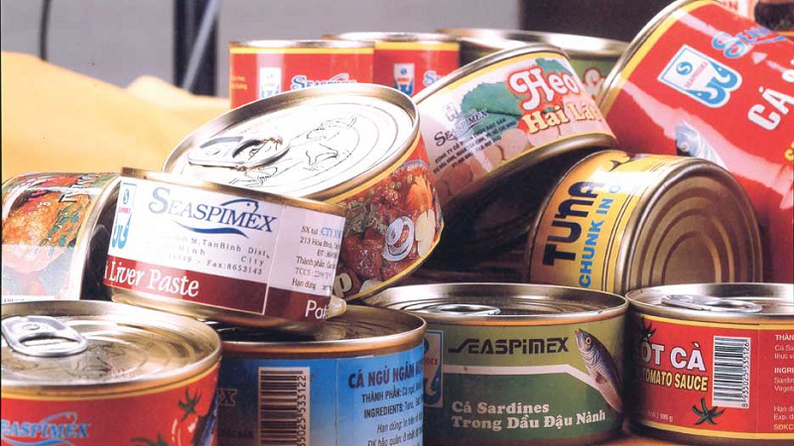
Vì sao người bị bệnh thận được bác sĩ khuyên nên tránh sử dụng thực phẩm đóng hộp, thịt đã qua chế biến (xúc xích, thịt nguội…)
.
Vì đồ hộp chứa hàm lượng natri cao, thịt đã qua chế biến chứa muối, chất bảo quản.

Slide 35
4/ MỘT SỐ THÀNH TỰU CHẠY THẬN, GHÉP THẬN NHÂN TẠO
Thảo luận nhóm để thực hiện các yêu cầu sau
Câu hỏi 1. Thực hiện tìm hiểu một số thành tựu ghép thận và chạy thận nhân tạo ở Việt Nam trên thế giới
Câu hỏi 2. Nêu quan điểm của em về vệ tinh nhân văn của việc hiến thận.

Slide 36
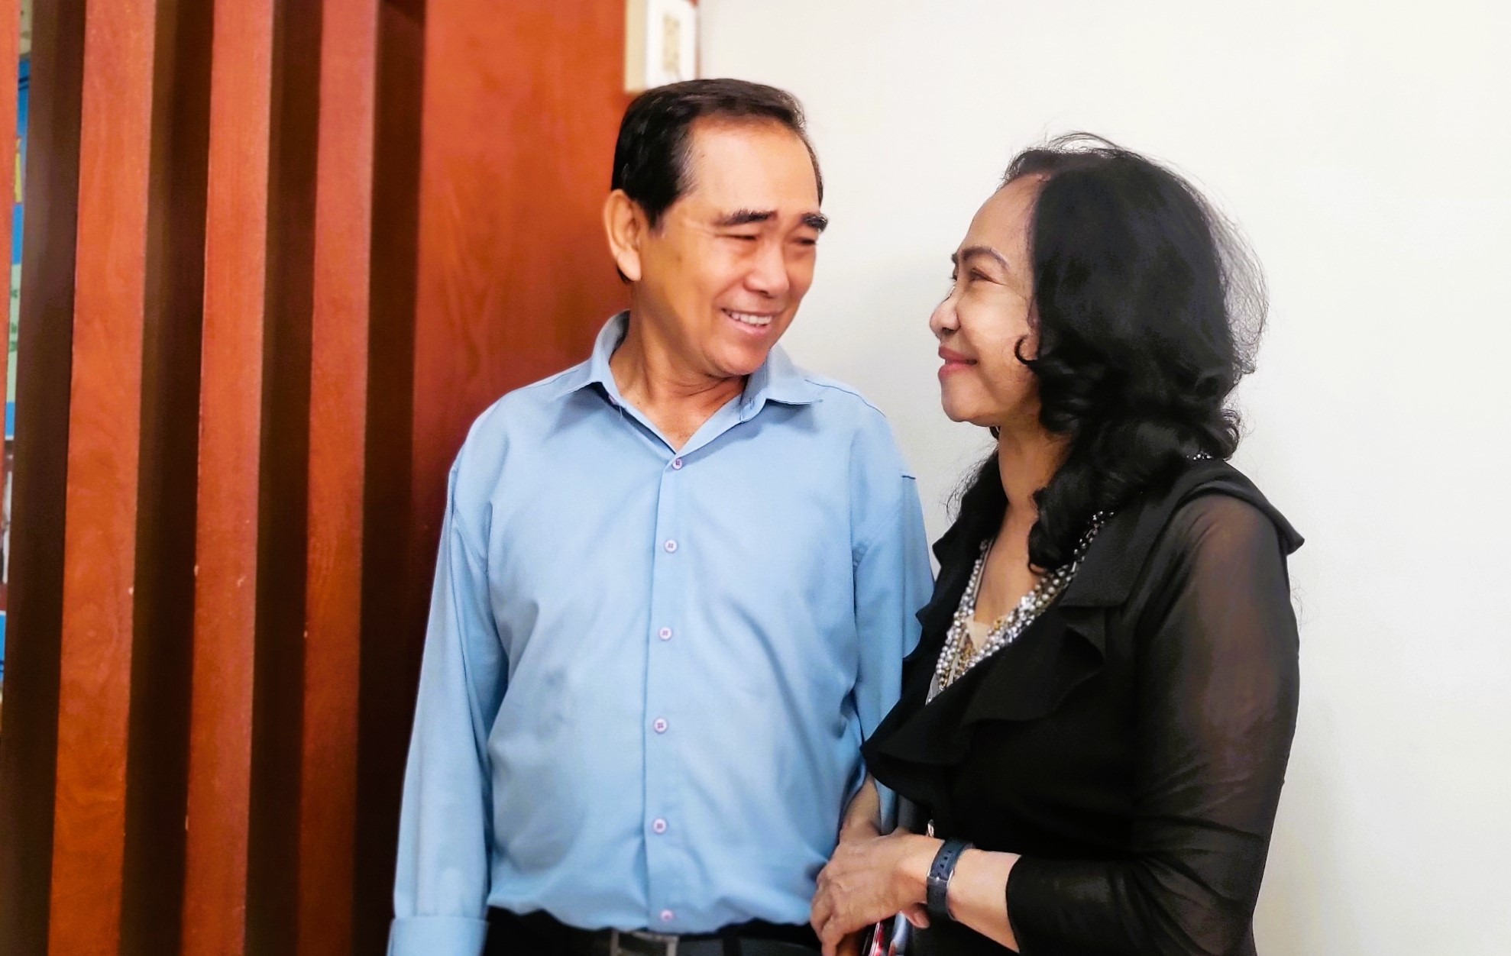
Kỳ tích quả thận ghép sống gần 30 năm
Notes:
https://vnexpress.net/ky-tich-qua-than-ghep-song-gan-30-nam-4535566.html Vợ chồng bà Võ Thị Thượng - ca ghép thận 30 năm trước tại Bệnh viện Chợ Rẫy. Ảnh: GL.

Slide 37
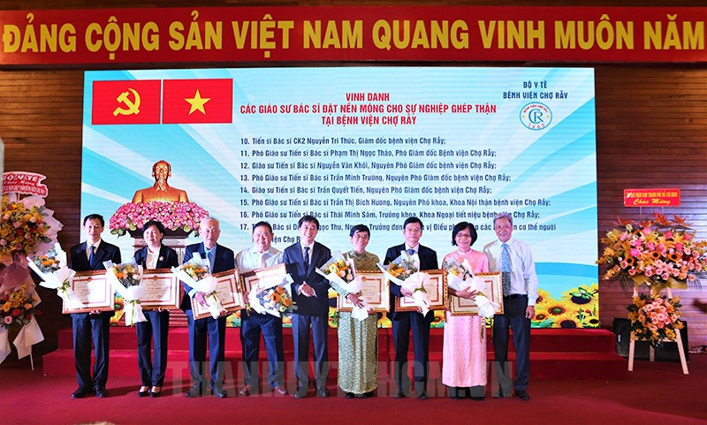
Hơn 1.100 ca ghép thận được thực hiện tại Bệnh viện Chợ Rẫy trong 30 năm

Slide 38
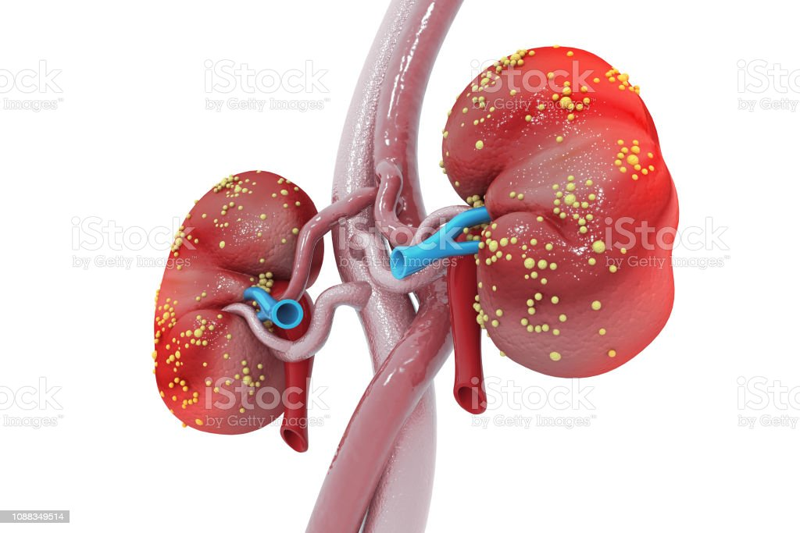
Những quả thận được các nhà khoa học “sản xuất” bằng phương pháp in 3D tại Australia đang hứa hẹn nhiều hy vọng cho những bệnh nhân suy thận giai đoạn cuối khi có thể được cấy ghép thận nhân tạo thay vì sẽ phải xếp hàng chờ được hiến tạng.
Notes:
https://vtv.vn/suc-khoe/than-nhan-tao-tu-cong-nghe-in-3d-mang-hy-vong-cho-benh-nhan-ghep-tang-20201124133742053.htm

Slide 39

Lần đầu tiên trên thế giới, các bác sĩ của Bệnh viện thành phố Belfast (Ireland) đã sử dụng mô hình thận in 3D để trợ giúp cho cuộc phẫu thuật ghép thận cứu sống cô gái bị suy thận nặng giai đoạn cuối.
Notes:
https://thanhnien.vn/mo-hinh-than-3d-dau-tien-tren-the-gioi-da-cuu-song-co-gai-suy-than-185730260.htm Theo The Irish Times ngày 22.1, cô gái 22 tuổi này tên Pauline Fenton (ở Belfast, Ireland)

Slide 40
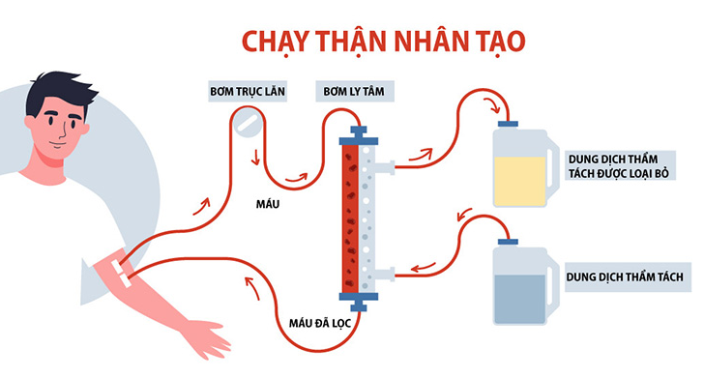
Notes:
Chạy thận nhân tạo giúp cơ thể đào thải các chất độc, nước và muối ra khỏi cơ thể khi chức năng của thận bị suy giảm và không thể thực hiện được nhiệm vụ này. Chạy thận nhân tạo là một cách để điều trị suy thận, giúp bạn có thể tiếp tục sinh hoạt một cách bình thường.

Slide 41
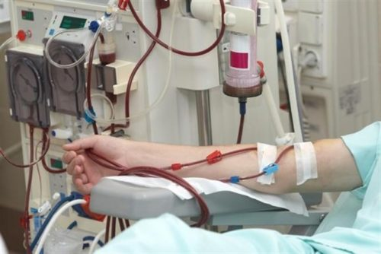
Notes:
Đặc thù của bệnh suy thận mạn giai đoạn cuối là nếu không thể có được thận thay thế, bệnh nhân sẽ phải sống phần đời còn lại với chiếc máy lọc. Mỗi tuần 3 lần đến viện, lọc máu 3 - 4 tiếng mỗi ca nhưng với tình trạng thiếu máy, bệnh nhân chẳng dễ để đăng ký được lượt chạy.

Slide 42
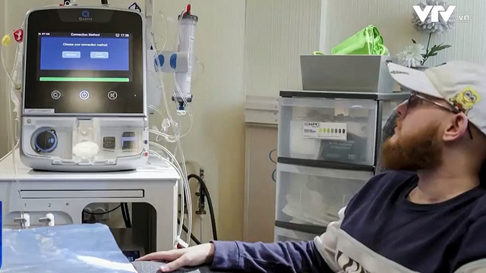
Notes:
Những người bị suy thận giờ đây đã có thể tự lọc máu tại nhà với chiếc máy do công ty Quanta của Anh chế tạo. Không giống như những chiếc máy lọc máu truyền thống có kích thước bằng một chiếc tủ lạnh, chiếc máy lọc máu này chỉ có kích thước bằng một lò vi sóng, có thể đặt trên bàn. Nó giúp bệnh nhân suy thận có thể lọc máu tại nhà, giảm bớt áp lực cho hệ thống y tế quá căng thẳng.

Slide 43
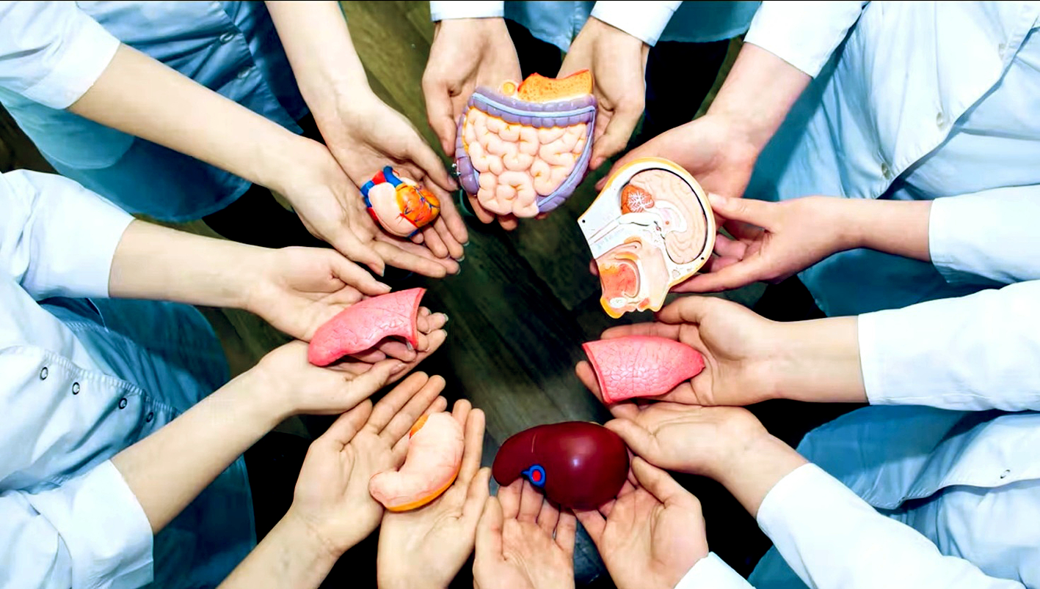
Cho đi là còn mãi

Slide 44
Câu 1.
Tại Việt Nam, ca ghép đầu tiên thực hiện tại Học viện Quân y 103 vào tháng 6/1992, đến tháng 12/1992, 2 ca ghép thận đầu tiên ở TP HCM được thực hiện tại Bệnh viện Chợ Rẫy. Đến nay, đã có 6.500 ca ghép tạng được thực hiện trên toàn quốc. Trong đó, số người được ghép thận là hơn 6.100. Cả nước có 23 bệnh viện được Bộ Y tế công nhận đủ điều kiện thực hiện kỹ thuật lấy, ghép 1 trong 6 bộ phận cơ thể người.
Tổng kết về thành tựu của công tác ghép tạng tại Việt Nam, GS.TS Phạm Gia Khánh cho biết, ghép tạng tại Việt Nam bắt đầu khởi xướng từ những năm 60 của thế kỷ 20. Số người được ghép tạng tại Việt Nam từ năm 1992 đến 31/5/2022 là 6.550 người. Trong đó, số người được ghép thận là 6.094 ca; Số người được ghép gan là: 384 ca; Số người được ghép tim là: 59 ca; Số người được thép phổi là: 9 ca; Số người được ghép tụy + thận là: 1 ca; số người được ghép tim + phổi là: 1 ca; Số người được ghép ruột là: 2 ca.
Về ghép thận: Hiện nay, có 21 bệnh viện thực hiện ghép thận. Các bệnh viện thực hiện ghép thận nhiều nhất từ năm 2019 tới 2022 có 5 bệnh viện gồm: BV 103, BV Việt Đức, BV TƯ Huế, BV Chợ Rãy, BV Bạch Mai. Bệnh viện ghép thận nhiều nhất hiện nay là BV Quân y 103.
Thông tin về các ca ghép thận lại trên các bệnh nhân đã ghép thận, GS.TS Trần Viết Tiến cho biết, sức khỏe của các bệnh nhân đều ổn định sau tốt. Có những bệnh nhân ghép thận lại lần thứ 2 đã thành công cả về kỹ thuật ghép và điều trị sau ghép. Bệnh nhân hiện nay vẫn sống khỏe mạnh sau ca ghép lại đã hơn 5 năm. Có 1 ca ghép thận lần thứ 3, thời gian bệnh nhân sống đến nay đã được trên 8 năm, chức năng thận của bệnh nhân sau ghép lần 3 vẫn tốt.
Về kỹ thuật ngoại khoa, kỹ thuật nội soi trong ghép tạng cũng ghi nhận nhiều thành công. Hiện nay, với hơn 1000 ca ghép thận, bệnh viện đã tiến hành lấy thận nội soi từ người hiến được trên 300 người. Sau phẫu thuật lấy thận, người hiến có sức khỏe tốt. Các bệnh nhân được nhận thận từ kỹ thuật lấy thận nội soi tốt.

Slide 45
Câu 2. Hiến tạng nói chung và hiến thận nói riêng cho người bệnh và y tế là một việc làm cao đẹp, có thể giúp ích cho người bệnh và cho khoa học. Hàng ngàn người trên khắp thế giới đã được cứu và kéo dài sự sống nhờ người hiến thận. Tuy nhiên, do những quan niệm hoặc tâm lí sợ hãi, nên vấn đề này vẫn chưa thực sự được ủng hộ rộng rãi. Hiện nay, có rất nhiều người đăng kí hiến tạng sau khi chết, điều này càng mở ra nhiều cơ hội sống khỏe mạnh cho nhiều bệnh nhân, đây là tinh thần nhân văn, nhân ái vô cùng cao đẹp.

Slide 46
4/ MỘT SỐ THÀNH TỰU CHẠY THẬN, GHÉP THẬN NHÂN TẠO
- Ghép thận
+ Quả thận hoạt động bình thường được ghép vào cơ thể người bệnh để thay thế cho thận suy giảm hoặc không còn chức năng.
+ Quá trình ghép thận bao gồm ghép tĩnh mạch chủ dưới và động mạch chủ bụng, thận không còn chức năng và ống dẫn nước tiểu ghép vào.
- Chạy thận nhân tạo
+ Chạy thận nhân tạo là phương pháp sử dụng máy chạy thận để lọc máu giúp thải chất độc, chất thải ra khỏi cơ thể khi chức năng của thận bị suy giảm không thể thực hiện được nhiệm vụ này.
+ Quá trình chạy thận nhân tạo bao gồm hệ thống màng lọc chứa máu, dung dịch nhân tạo chứa chất thải bị loại ra ngoài, ống dẫn từ máy về tính mạch và bơm.

Slide 47
Về nhà HS truy cập vào link để làm bài tập trắc nghiệm
https://hoc247.net/khoa-hoc-tu-nhien-8/trac-nghiem-khtn-8-ket-noi-tri-thuc-bai-30-l14143.html

